Slide 1
Learning
CS3243 Kecerdasan Mesin dan Artifisial
Informatics Theory & Programming (ITP)
Informatics Eng. Dept. – IT Telkom

Slide 2
Outline
Decision tree learning
Jaringan Syaraf Tiruan
Algoritma Genetika
Perbedaan empat teknik AI
Kesimpulan

Slide 3
Jaringan Syaraf Tiruan (JST)
Intro
  Definisi ANN
  Model Matematis Neuron
  Fungsi Aktivasi
  Arsitektur ANN
  Proses Belajar (Learning)
Perceptron
ANN dengan Supervised Learning
ANN dengan Unsupervised Learning
Permasalahan pada ANN

Slide 4
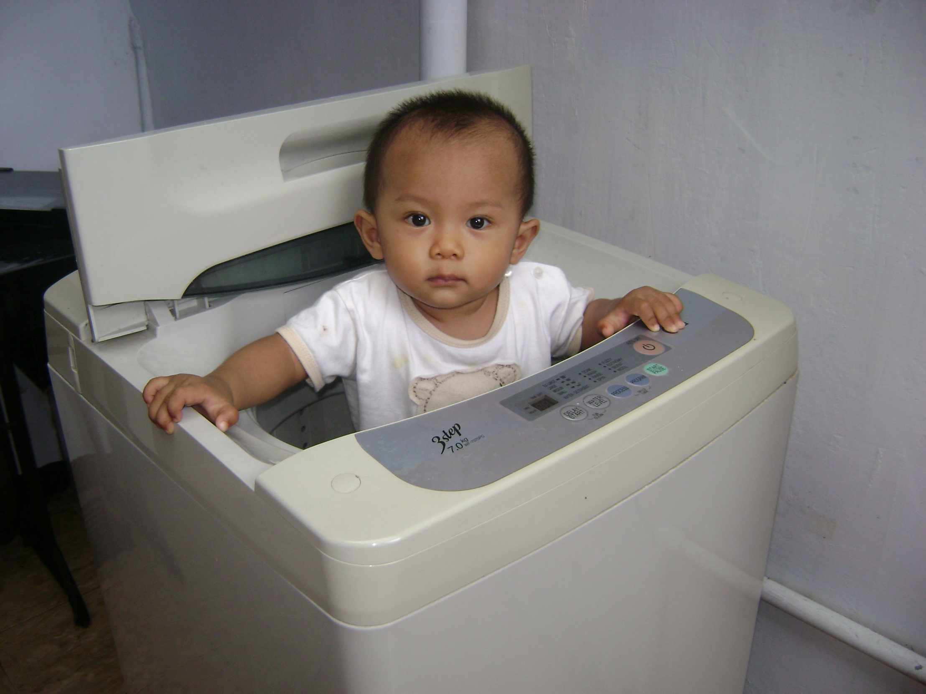
Menangis?
Berjalan?
Arah?
Berbahasa?
Logika?
Seni?
Multiple Intelligence !!!

Slide 5
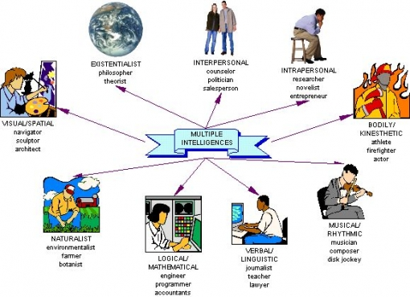

Slide 6
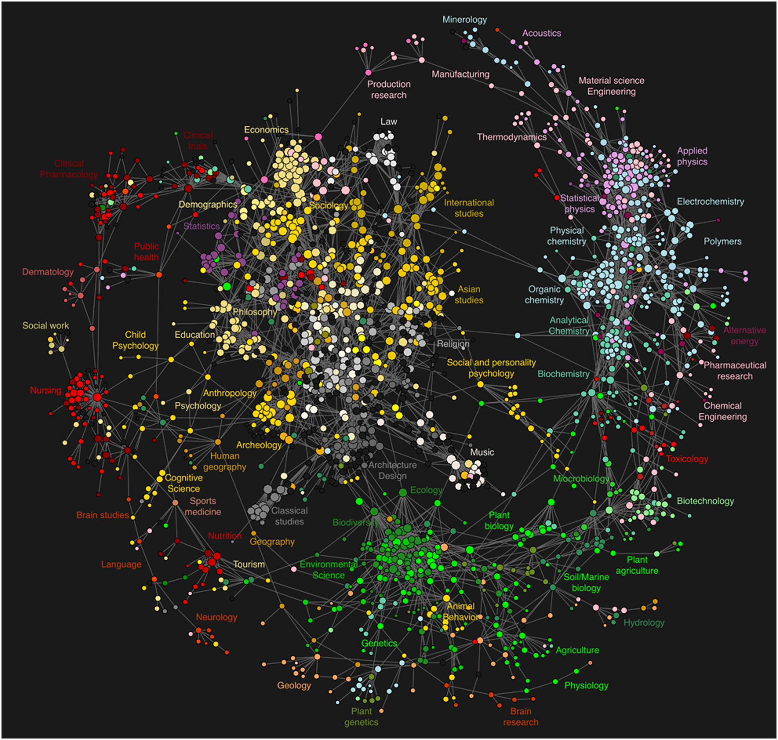
Knowledge networks

Slide 7
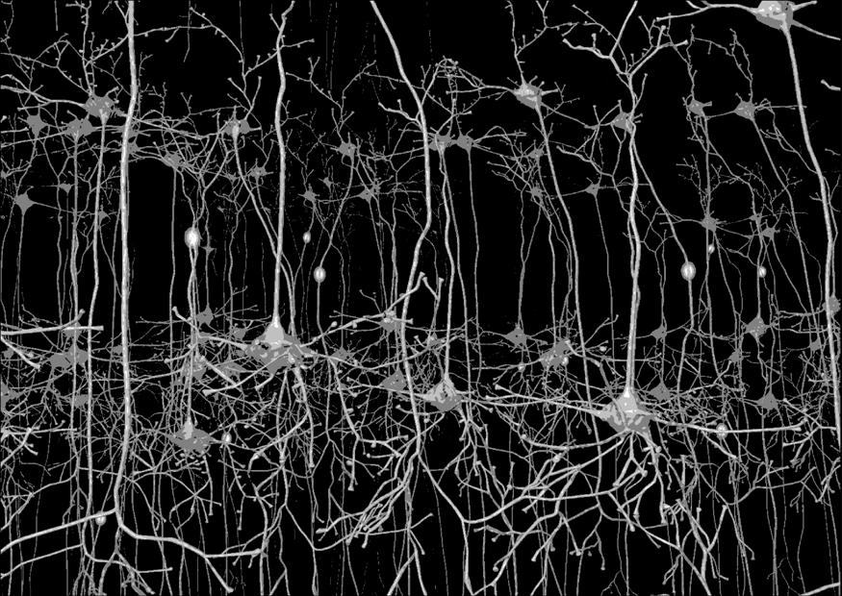
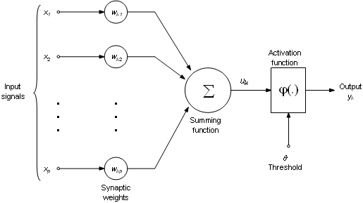
10 - 100 Milyar neuron
10 - 100 Trilyun koneksi
Store & retrieve?
Unlimited capacity?
How we learn?
[Sumber: Digital Studio – Paris, Perancis]

Slide 8
Perceptron
Neuron: Sel syaraf biologis
Perceptron: Sel syaraf buatan
  Input function
  Activation function
  Output

Slide 10
Perceptron
x1
w
y
x2
∑
.
.
.
xp
w

Slide 11
Perceptron
Jika manusia punya 10 milyar neuron, apa yang bisa dilakukan?
Sangat banyak hal bisa dilakukan
Apalagi jika Multiple Intelligence
Perceptron = MODEL SEDERHANA dari neuron
Apa yang bisa dilakukan oleh satu perceptron?
Klasifikasi
Prediksi
Optimasi, …

Slide 12
Fuzzy C-Means (FCM)
Kelasku mana?

Slide 13
AND
x1 | x2 | y
0 | 0 | 0
0 | 1 | 0
1 | 0 | 0
1 | 1 | 1
x2
Kelasku mana?
1
x1
0
1
x1 + x2 – 1,5 = 0
w1.x1 + w2.x2 – 1,5 = 0

Slide 14
AND
x1 | x2 | y
0 | 0 | 0
0 | 1 | 0
1 | 0 | 0
1 | 1 | 1
x1
w = 1
y
∑
y
x2
w = 1
θ = 1,5

Slide 15
OR
x1 | x2 | y
0 | 0 | 0
0 | 1 | 1
1 | 0 | 1
1 | 1 | 1
x2
1
x1
0
1
x1 + x2 – 0,5 = 0

Slide 16
OR
x1 | x2 | y
0 | 0 | 0
0 | 1 | 1
1 | 0 | 1
1 | 1 | 1
x1
w = 1
y
∑
y
x2
w = 1
θ = 0,5

Slide 17
XOR
x1 | x2 | y
0 | 0 | 0
0 | 1 | 1
1 | 0 | 1
1 | 1 | 0
x2
x1 - x2 + 0,5 = 0
1
x1
0
1
x1 - x2 - 0,5 = 0

Slide 18
XOR
x1 | x2 | y
0 | 0 | 0
0 | 1 | 1
1 | 0 | 1
1 | 1 | 0
θ = 0,5
w = -1
y
x1
∑
w = 1
w = 1
∑
y
y
w = 1
θ = 0,5
∑
y
w = 1
x2
w = -1
θ = 0,5

Slide 19
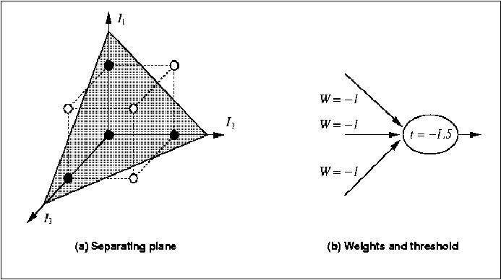
3 elemen input → 3 dimensi

Slide 20
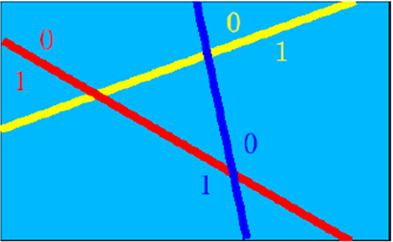
Perceptron Network
w
x1
y
∑
x2
∑
y
.
.
.
xp
∑
y
w

Slide 21
Learning
Bagaimana menemukan weights yang tepat?
Meminimumkan error

Slide 22
x₂
x₁
w₁x₁ + w₂x₂ - θ= 0

Slide 23
x₂
x₁

Slide 24
Activation Functions
Hard Limit
Threshold
Linear (Identity)
Sigmoid
Radial Basis Function (RBF)
…

Slide 25
Hard Limit

Slide 26
Threshold

Slide 27
Symetric Hard Limit

Slide 28
Bipolar Threshold

Slide 29
Linear (Identity)

Slide 30
Piecewise-linear

Slide 31
Symetric Piecewise-linear

Slide 32
Sigmoid

Slide 33
Symetric (Bipolar) Sigmoid

Slide 34
Radial Basis Function (RBF)

Slide 35
Arsitektur ANN
Para ahli memodelkan sel syaraf otak manusia ke dalam berbagai arsitektur ANN (susunan neuron) yang berbeda-beda.
Masing-masing arsitektur menggunakan algoritma belajar khusus.

Slide 36
Single-Layer Feedforward Networks

Slide 37
Multi-Layer Feedforward Networks

Slide 38
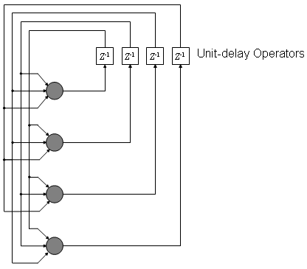
Recurrent Networks (tanpa hidden neurons)

Slide 39
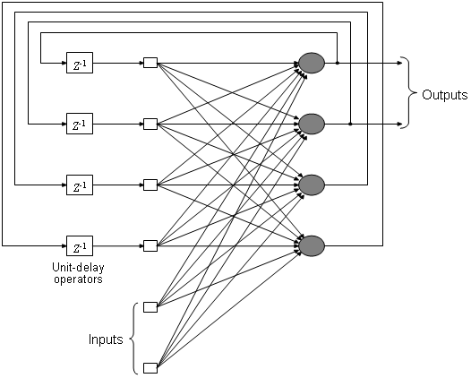
Recurrent Networks (dengan hidden neurons)

Slide 40
Lattice Structure (satu dimensi, 3 neurons)

Slide 41
Lattice Structure (dua dimensi, 3x3 neurons)

Slide 42
Proses Belajar (Learning)

Slide 43
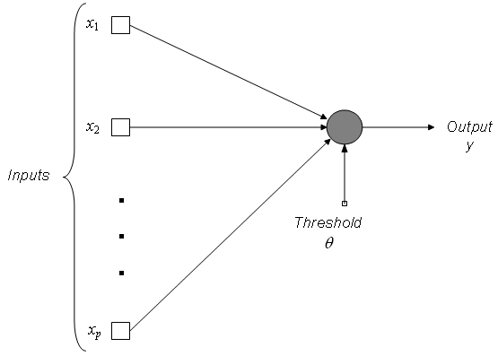
Perceptron: Model

Slide 44
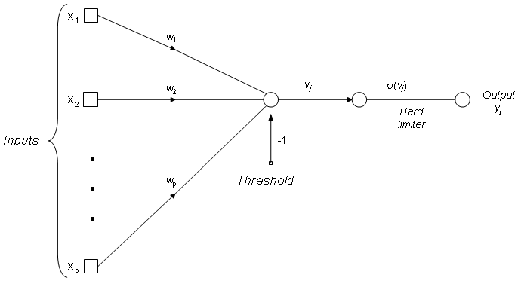
Perceptron: Signal-Flow Graph
Decision boundary →

Slide 45
x₂
x₁
w₁x₁ + w₂x₂ - θ= 0
Decision boundary

Slide 46
Pelamar | IPK | Psikologi | Wawancara | Diterima
P1 | Bagus | Tinggi | Baik | Ya
P2 | Bagus | Sedang | Baik | Ya
P3 | Bagus | Sedang | Buruk | Ya
P4 | Bagus | Rendah | Buruk | Tidak
P5 | Cukup | Tinggi | Baik | Ya
P6 | Cukup | Sedang | Baik | Ya
P7 | Cukup | Sedang | Buruk | Ya
P8 | Cukup | Rendah | Buruk | Tidak
P9 | Kurang | Tinggi | Baik | Ya
P10 | Kurang | Sedang | Buruk | Tidak
P11 | Kurang | Rendah | Baik | Ya

Slide 47
Pelamar | IPK | Psikologi | Wawancara | Diterima
P1 | 3 | 3 | 2 | 1
P2 | 3 | 2 | 2 | 1
P3 | 3 | 2 | 1 | 1
P4 | 3 | 1 | 1 | 0
P5 | 2 | 3 | 2 | 1
P6 | 2 | 2 | 2 | 1
P7 | 2 | 2 | 1 | 1
P8 | 2 | 1 | 1 | 0
P9 | 1 | 3 | 2 | 1
P10 | 1 | 2 | 1 | 0
P11 | 1 | 1 | 2 | 1

Slide 49
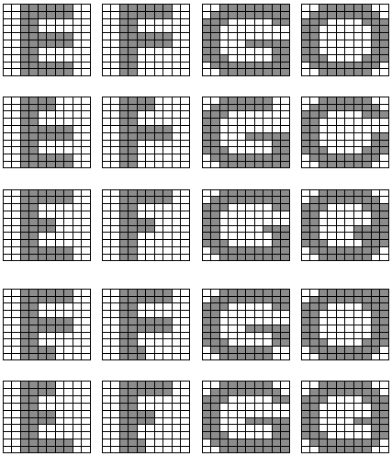

Slide 50
Pola | Pix 1 | Pix 2 | Pix 3 | Pix 4 | Pix 5 | … | Pix 100
E1 | 0 | 0 | 1 | 1 | 1 | … | 0
F1 | 0 | 0 | 1 | 1 | 1 | … | 0
G1 | 0 | 1 | 1 | 1 | 1 | … | 1
O1 | 0 | 1 | 1 | 1 | 1 | … | 1
..
O5 | 0 | 1 | 1 | 1 | 1 | … | 1

Slide 51
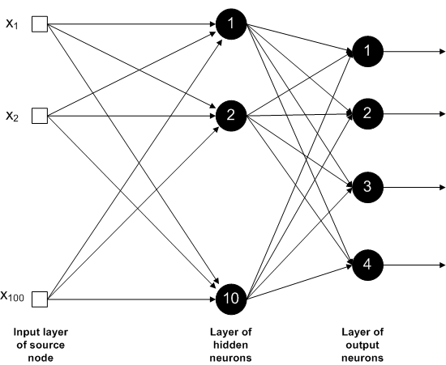
Multi-Layer Perceptron (MLP)

Slide 52
Ibu sibuk → aku dimasukkan mesin cuci
Learning = Mapping

Slide 53
Algoritma Belajar Propagasi Balik
Definisikan masalah
  Matriks pola masukan (P)
  matriks target (T)
Inisialisasi parameter jaringan
  Arsitektur jaringan (misalkan I-H-O)
  Synaptic weights → acak (atau dengan metode tertentu)
  Learning rate (lr) → laju belajar
  Threshold MSE → untuk menghentikan learning

Slide 54
Algoritma Belajar Propagasi Balik
Pelatihan Jaringan
  Perhitungan Maju

Slide 55
Algoritma Belajar Propagasi Balik
Pelatihan Jaringan
  Perhitungan Mundur

Slide 56
Algoritma Belajar Propagasi Balik
Pelatihan Jaringan
  Perhitungan Mundur

Slide 57
Algoritma Belajar Propagasi Balik
Langkah-langkah di atas adalah untuk satu kali siklus pelatihan (satu epoch).
Biasanya, pelatihan harus diulang-ulang lagi hingga jumlah siklus tertentu atau telah tercapai MSE yang diinginkan.
Hasil akhir dari pelatihan jaringan adalah bobot-bobot W1, W2, B1 dan B2.

Slide 59
Pengenalan Karakter E, F, G, O
Matriks P
Matriks T
Pola | Pix 1 | Pix 2 | Pix 3 | Pix 4 | Pix 5 | … | Pix 100
E1 | 0 | 0 | 1 | 1 | 1 | … | 0
F1 | 0 | 0 | 1 | 1 | 1 | … | 0
G1 | 0 | 1 | 1 | 1 | 1 | … | 1
O1 | 0 | 1 | 1 | 1 | 1 | … | 1
E2 | 0 | 0 | 1 | 1 | 1 | … | 0
… | … | … | … | … | … | … | …
O5 | 0 | 1 | 1 | 1 | 1 | … | 1
N1 | N2 | N3 | N4 | Kelas
1 | 0 | 0 | 0 | E
0 | 1 | 0 | 0 | F
0 | 0 | 1 | 0 | G
0 | 0 | 0 | 1 | O
1 | 0 | 0 | 0 | E
… | … | … | … | …
0 | 0 | 0 | 1 | O

Slide 60
Training
W1 & W2: Random
W1
W1
W2
W2
0.71
A1
A2
T
E
-0.54
-0.52
-0.21
-0.21
0.7
0.9
1
0.1
0.15
F2, G2, O2, …
dan seterusnya
hingga pola O5
0.91
-0.53
0.33
-0.49
0.68
0.87
0.97
0.1
0
-0.1
0.68
0.29
0.58
-0.18
0.3
-0.24
0.97
0.32
-0.18
0.62
0.25
-0.95
0.4
0
-0.4
0.62
-0.17
0.55
-0.37
-0.12
0.88
0.55
-0.93
-0.12
0.3
0
-0.3
0.89
-0.12
0.75
0.45
0.34
0.9

Slide 61
Testing
W1 & W2: Trained
W1
W2
0.01
A2
Kelas
0.31
-0.83
0.8
1
-0.38
0.19
0.74
0.34
0.35
0.2
0
0.22
0.87
0.62
-0.18
0.1
0
0.30
0.60
0.98
0.03
-0.53
0.2
0
-0.38
-0.09

Slide 62
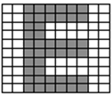
Metode Konvensional
(Template Matching)
Memory besar
Waktu lama !!!

Slide 63
Unlimited capacity?
We LEARN, not store & retrieve !
Updating synaptic weights
[Sumber: Digital Studio – Paris, Perancis]

Slide 64
Demo Program
Pengenalan Karakter
4 kelas huruf: E, F, G, O
Data Latih
  4 kelas, setiap kelas berisi 5 pola → 20 pola huruf
  MLP = 100-10-4
  Algoritma Learning Propagasi Balik

Slide 65
Permasalahan pada MLP
Bagaimana struktur ANN yang optimal?
  Jumlah hidden layer
  Jumlah neuron pada hidden layer
  Jumlah neuron pada output layer
  Fungsi aktivasi yang optimal
Learning Rate
Kapan Menghentikan Learning

Slide 66
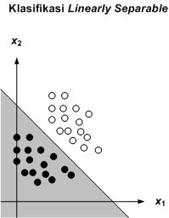
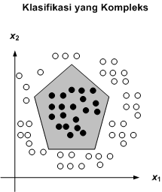
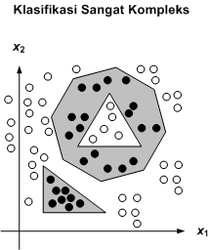
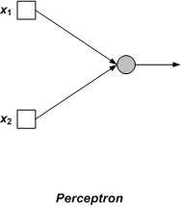
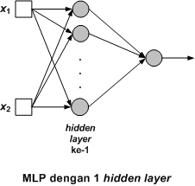
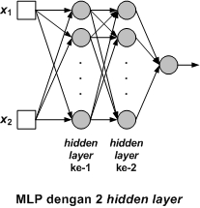

Slide 67
Jumlah neuron pada hidden layer?
Perhatian: Rumus ini hanya perkiraan (tidak pasti).

Slide 68
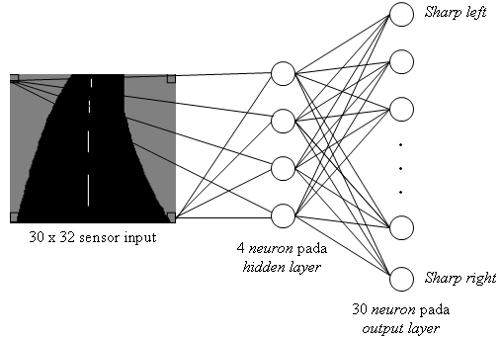
ALVINN: MLP 960-4-30
Jauh dari rumus di atas.

Slide 69
Jumlah neuron pada output layer
Deterministik: mudah dihitung berdasarkan permasalahan yang dihadapi.
Untuk pengenalan karakter dengan 64 kelas: (‘a’, ‘b’, ..., ‘z’, ‘A’, ‘B’, ..., ‘Z’, ‘0’, ‘1’, ... ‘9’, ‘-‘, ‘+’), perlu berapa output neuron?

Slide 72
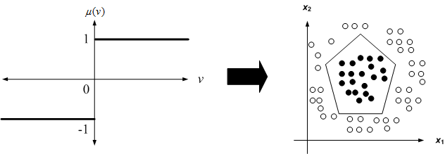
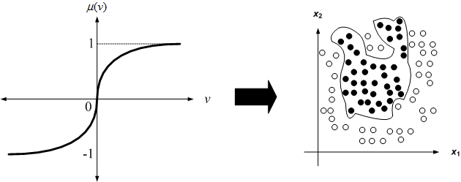

Slide 73
Security Systems

Slide 74
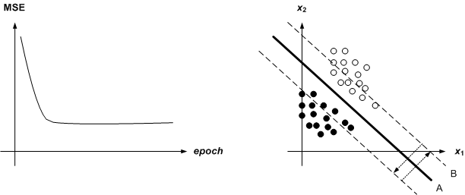
Learning Rate: Besar

Slide 75
x₂
x₁

Slide 76
Algoritma Belajar Propagasi Balik
Pelatihan Jaringan
  Perhitungan Mundur

Slide 77
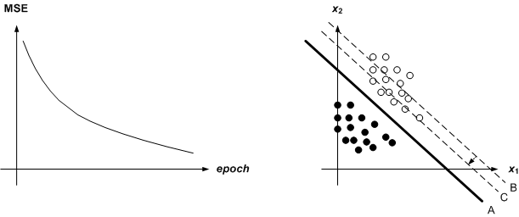
Learning Rate: Kecil

Slide 78
x₂
x₁

Slide 79
Kapan Menghentikan Learning?
Total MSE proporsional paling rendah
Berhenti !

Slide 80
x₂
x₁
w₁x₁ + w₂x₂ - θ= 0
Decision boundary

Slide 81


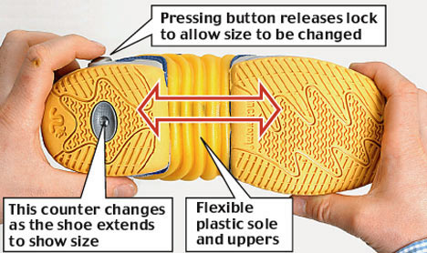
Overfit, Oversize, Flexible

Slide 82
Studi Kasus
Klasifikasi
Verifikasi
Validasi
Prediksi
Optimasi
Verification is a Quality control process that is used to evaluate whether or not a product, service, or system complies with regulations, specifications, or conditions imposed at the start of a development phase. Verification can be in development, scale-up, or production. This is often an internal process. [wikipedia.org]
Validation is a Quality assurance process of establishing evidence that provides a high degree of assurance that a product, service, or system accomplishes its intended requirements. This often involves acceptance of fitness for purpose with end users and other product stakeholders. [wikipedia.org]

Slide 83

Kasus 1 Verifikasi tandatangan
OFFLINE atau ONLINE?
Citra: 100 x 100 pixel grayscale
Satu juta tandatangan?
Input & Output?
P dan T?
Struktur dan parameter MLP?
Perlu preprocessing?

Slide 84
Kasus 2: Sistem keamanan
Satu ruangan hanya 10 orang yang boleh masuk
Setiap orang yang akan masuk ruangan harus menempelkan ibu jari untuk diverifikasi sidik jarinya
Citra: 300 x 300 pixels
Input & Output?
P dan T?
Struktur dan parameter MLP?
Perlu preprocessing?

Slide 85
Kasus 3: Prediksi pelanggan PSTN
Data riil dari PT Telkom
Jumlah pelanggan bulanan selama 7 tahun
Error harus < 1 %
Input & Output?
P dan T?
Struktur dan parameter MLP?
Perlu preprocessing?

Slide 86
PSTN kiamat pada 2012?
Data 7 tahun: Jan 2002 – Des 2008

Slide 87
Data 6 tahun: Jan 2002 – Des 2007
Untuk membangun model

Slide 88
Data 1 tahun: Jan – Des 2008
Untuk menguji ekstrapolasi

Slide 89
Pembangunan Model
Skenario 1
  Data training : 24 bulan (2002 - 2003)
  Data validation : 24 bulan (2004 - 2005)
  Data testing : 24 bulan (2006 - 2007)
Skenario 2
  Data training : 12 bulan (2002)
  Data validation : 12 bulan (2003)
  Data testing : 48 bulan (2004 - 2007)
Skenario 3
  Data training : 48 bulan (2002 - 2005)
  Data validation : 12 bulan (2006)
  Data testing : 12 bulan (2007)

Slide 90
Formulasi Masalah
Input & Output?
P dan T?
Struktur dan parameter MLP?
Perlu preprocessing?

Slide 91

Normalisasi
Xn_{i} = data aktual normalisasi ke-i
X_{i} = data aktual dengan range data asli ke-i
X = data aktual dengan range data asli

Slide 92

Denormalisasi
F_{i} = nilai prediksi dengan range nilai asli
F’_{i} = nilai prediksi dari hasil data yang dinormalisasi
X = data aktual

Slide 93
Pembangunan Model
Skenario 1
  Data training : 24 bulan (2002 - 2003)
  Data validation : 24 bulan (2004 - 2005)
  Data testing : 24 bulan (2006 - 2007)
Skenario 2
  Data training : 12 bulan (2002)
  Data validation : 12 bulan (2003)
  Data testing : 48 bulan (2004 - 2007)
Skenario 3
  Data training : 48 bulan (2002 - 2005)
  Data validation : 12 bulan (2006)
  Data testing : 12 bulan (2007)

Slide 94
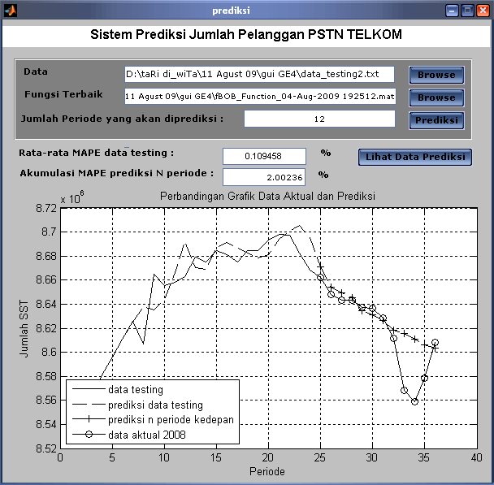
Ekstrapolasi
Skenario 1
8 bulan
Acc APE < 1%

Slide 95
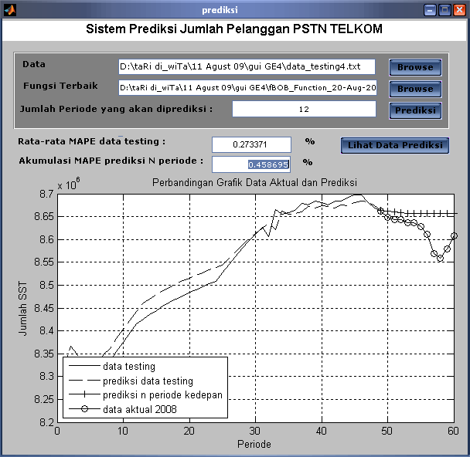
Ekstrapolasi
Skenario 2
5 bulan
Acc APE < 1%

Slide 96
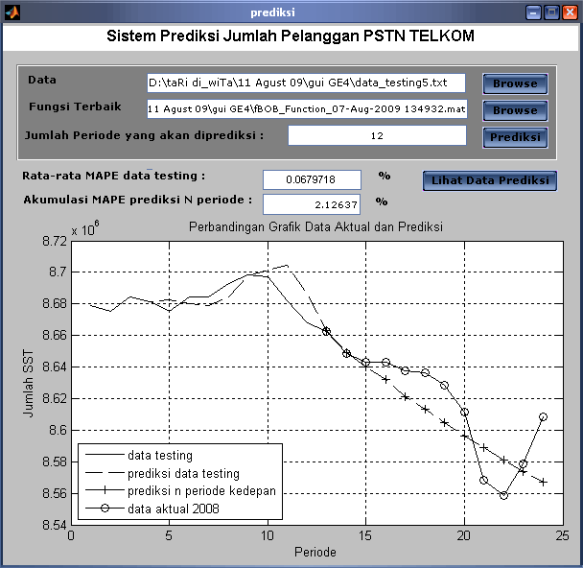
Ekstrapolasi
Skenario 3
8 bulan
Acc. APE < 1%

Slide 97
Kasus 4: Deteksi Kecurangan
Jumlah pelanggan: 10 juta
Data yg tersedia: tagihan bulanan selama 5 tahun
Kecurangan:
  Jika tagihan pada bulan ini jauh lebih sedikit atau lebih besar dibandingkan bulan-bulan sebelumnya
  Jika tunggakan lebih dari 3 bulan dengan total tagihan jauh lebih besar dibandingkan bulan-bulan sebelumnya

Slide 98
Formulasi Masalah
Input & Output?
P dan T?
Struktur dan parameter MLP?
Perlu preprocessing?

Slide 99
Kasus 5: Prediksi Churn
Kota | Tipe | Tipe Pembayaran | Tagihan Bulanan | Jumlah Panggilan | Panggilan TidakNormal | Churn
Jakarta | Pemerintah | Cash | Besar | 10 | Sedikit | Tidak
Jakarta | Corporate | Kartu Kredit | Sedang | 8 | Sedang | Tidak
Jakarta | Corporate | Kartu Kredit | Kecil | 5 | Banyak | Tidak
Surabaya | Corporate | Cash | Kecil | 3 | Banyak | Ya
Surabaya | Corporate | Cash | Kecil | 2 | Banyak | Ya
Surabaya | Corporate | Kartu Kredit | Besar | 1 | Sedang | Tidak
Jakarta | Corporate | Kartu Kredit | Sedang | 9 | Sedang | Tidak
Jakarta | Corporate | Kartu Kredit | Sedang | 7 | Sedang | Tidak
Jakarta | Corporate | Kartu Kredit | Sedang | 6 | Sedang | Tidak
Jakarta | Corporate | Kartu Kredit | Sedang | 4 | Sedang | Tidak
Jakarta | Corporate | Kartu Kredit | Sedang | 9 | Sedang | Tidak

Slide 100
Formulasi Masalah
Input & Output?
P dan T?
Struktur dan parameter MLP?
Perlu preprocessing?

Slide 101




Kasus 6: Kompresi Citra
1024x1024 pixel, size: 3 MB

Slide 102
Formulasi Masalah
Input & Output?
P dan T?
Struktur dan parameter MLP?
Perlu preprocessing?

Slide 103
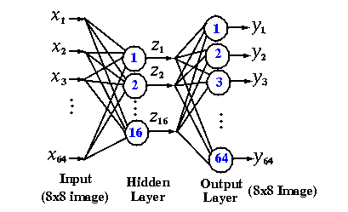
[Paul Watta, et. al. 1996]

Slide 104
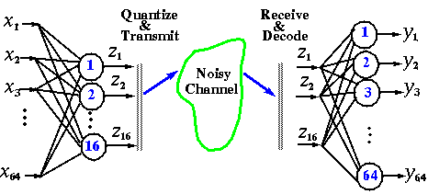
[Paul Watta, et. al. 1996]

Slide 105
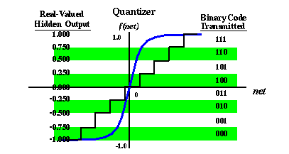
[Paul Watta, et. al. 1996]

Slide 106
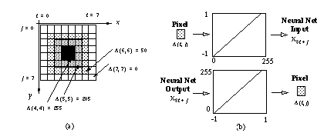
[Paul Watta, et. al. 1996]

Slide 107
MLP
Fungsi Aktivasi: umumnya (0, 1) atau (-1, 1)
  Preprocessing
  Normalisasi Data Input
  Denormalisasi Data Output
Output dari suatu neuron bisa biner (0 atau 1) maupun real dalam interval (0, 1) atau (-1, 1)
  Klasifikasi → setiap kelas dikodekan dalam biner
  Prediksi → output didenormalisasi
  Optimasi → preprocessing yang agak rumit

Slide 108
MLP
Kelebihan
  Mudah implementasi
  Akurasi tinggi
  Tahan noise
  Implementasi hardaware (CHIP)
Kekurangan
  Waktu training lama
  Training ulang
  Penalarannya tidak bisa dijelaskan (Weights)

